Slide 1
Ярославский Городской педагогический форум «Муниципальная система образования – территория равных возможностей»
Департамент образования мэрии города Ярославля
МОУ ДПО «Городской центр развития образования»
Семинар
«Организация взаимодействия детского сада с социальными партнерами в работе с детьми
с нарушением зрения»
МДОУ«Детский сад № 170»
31 марта 2017 года
Ярославль

Slide 2
Цели дошкольного образования определенные в ФГОС ДО :
создание благоприятных условий, для полноценного проживания ребенком полноценного детства;
Всестороннее развитие психических и физических качеств в соответствии с возрастными и индивидуальными особенностями
Формирование предпосылок учебной деятельности
Обеспечение безопасности жизнедеятельности дошкольника.
Подготовка к жизни в современном обществе
Формирование основ базовой культуры личности.

Slide 3
Социальное партнерство –
это инструмент, с помощью которого, представители различных субъектов, имеющих специфические интересы, организуют совместную деятельность.

Slide 4
Нормативно-правовая база
Гражданский кодекс РФ,
Закон «Об образовании в Российской Федерации»,
Закон РФ «О некоммерческих организациях»,
Закон РФ «Об общественных объединениях»,
Указ Президента Российской Федерации от 31.08.1999 № 1134
«О дополнительных мерах по поддержке образовательных учреждений в Российской Федерации».
ФГОС ДО и др.

Slide 5

«Oткpытoe» дошкольное учреждение – это «окно в мир»
открытое для межличностного и группового общения как для детей, так и для взрослых.

Slide 6
Органы
власти
Образование
Администрация
Здравоохранение
Воспитатель
Культура
Полиция
ГИБДД
МЧС
Учитель-дефектолог
Учитель-логопед
Ребенок
Семья
Педагог-психолог
НКО
и
КОО
Медицинский блок
Спорт
Инструктор по физкультуре
Музыкальный руководитель
Социальная
защита
Массовые
коммуникации
Схема взаимодействия

Slide 7
Чем могут быть полезны социальные партнеры ?
Рост у детей мотивации к образовательной деятельности;
Формирование заказа на качество образования;
Возможность реализации с детьми индивидуальных образовательных маршрутов;
Приобщение детей к ценностям мировой культуры;
Ознакомление детей с профессиями;
Защита прав и интересов всех участников образовательных отношений;
Осуществление функций социальной поддержки воспитанников и их семей;
Освоение и внедрение в практике педагогической деятельности новых инновационных продуктов;
Повышение квалификационных и профессиональных педагога;
Реклама деятельности ДОУ, формирование положительного имиджа учреждения;
Долевое финансирование в улучшении материально – технической базы ДОУ.

Slide 8
Социальные партнеры
в сфере образования
Министерство образования РФ
Департамент образования ЯО
Департамент образования мэрии г. Ярославля.
Институт развития образования
Городской центр развития образования
Муниципальные дошкольные учреждения
Муниципальные общеобразовательные учреждения (школы)
Учреждения дополнительного образования

Slide 9
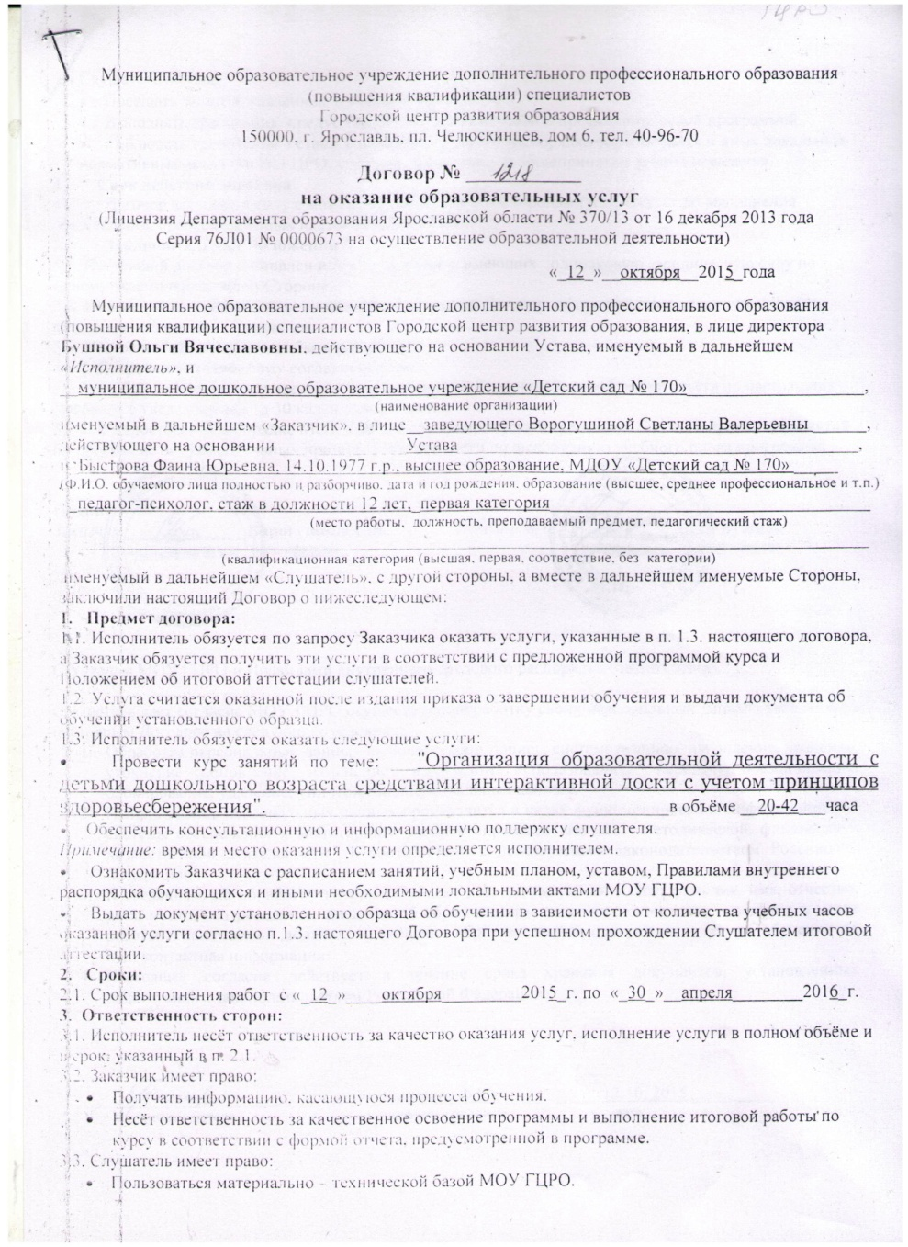

Slide 10
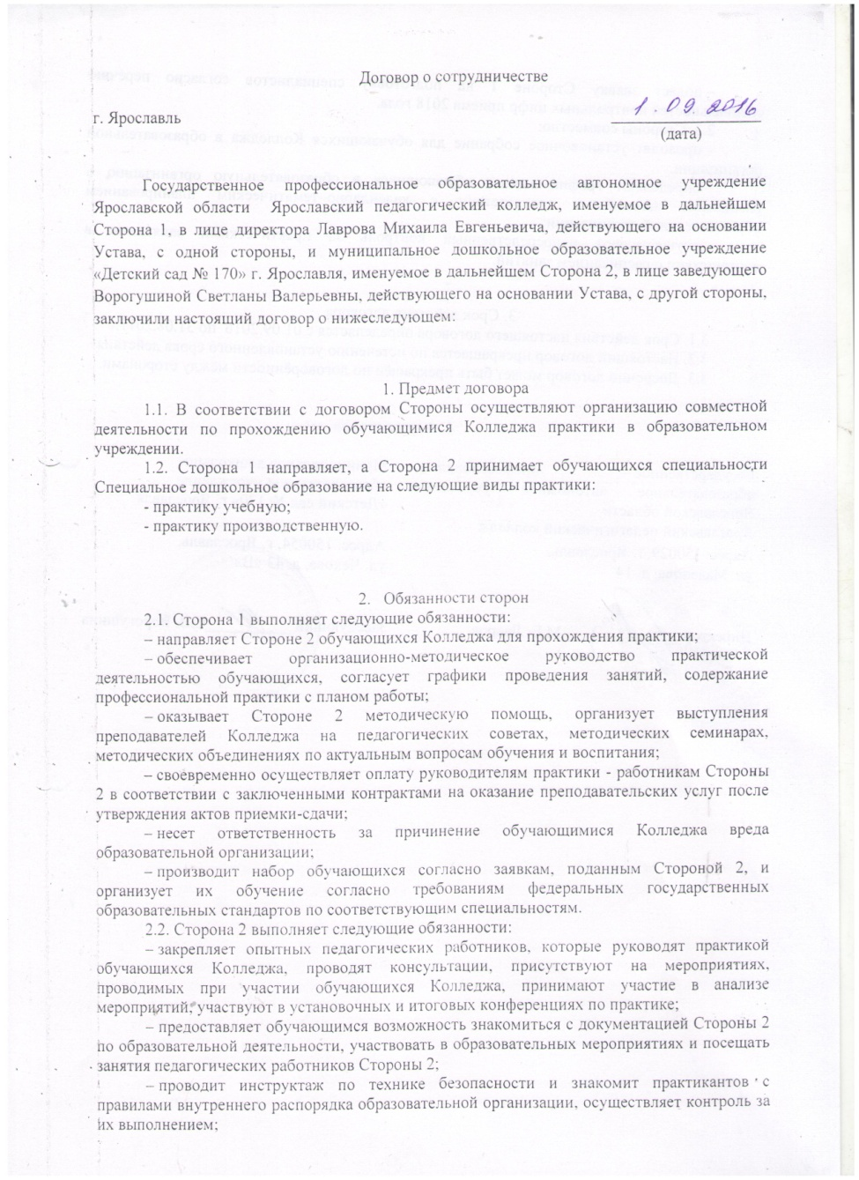

Slide 11
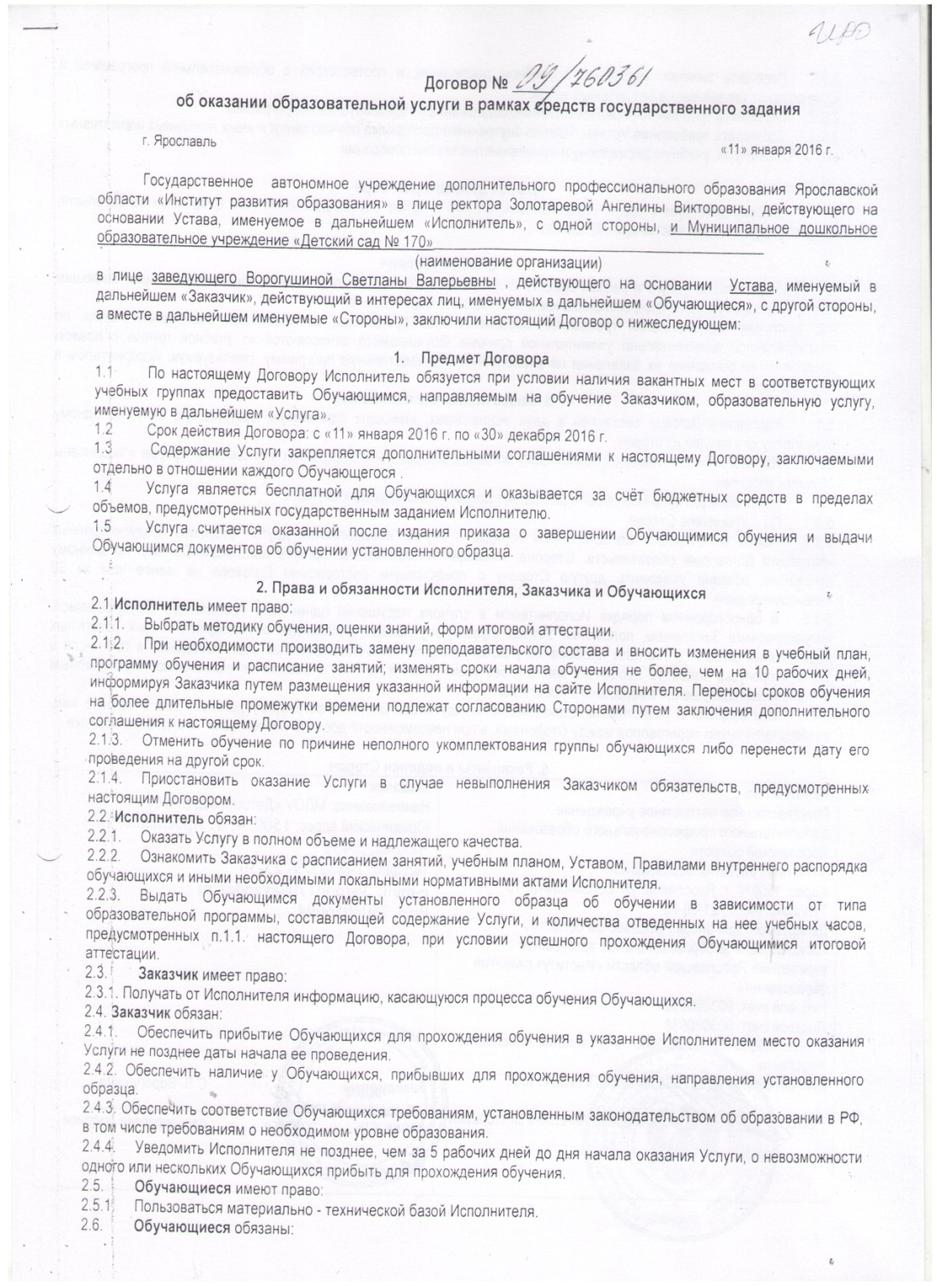

Slide 12
Цель социального партнерства – повышение качества и эффективности образования
Задачи взаимодействия с учреждениями сферы образования:
Развитие образовательной организации
Повышение уровня профессиональной компетентности педагогов.
Создание преемственности образовательных систем.
Участие в подготовке, принятии и реализации нормативно-правовой базы.
Поиск и апробация интересных форм работы с детьми.
Совместная разработка новых программ, методических пособий.

Slide 13
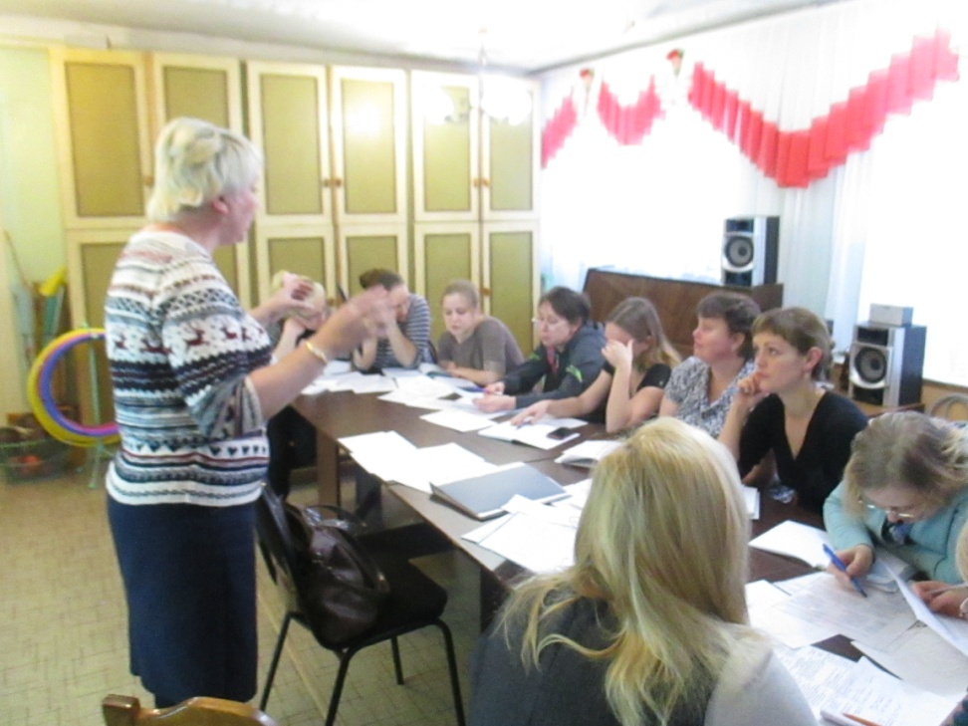
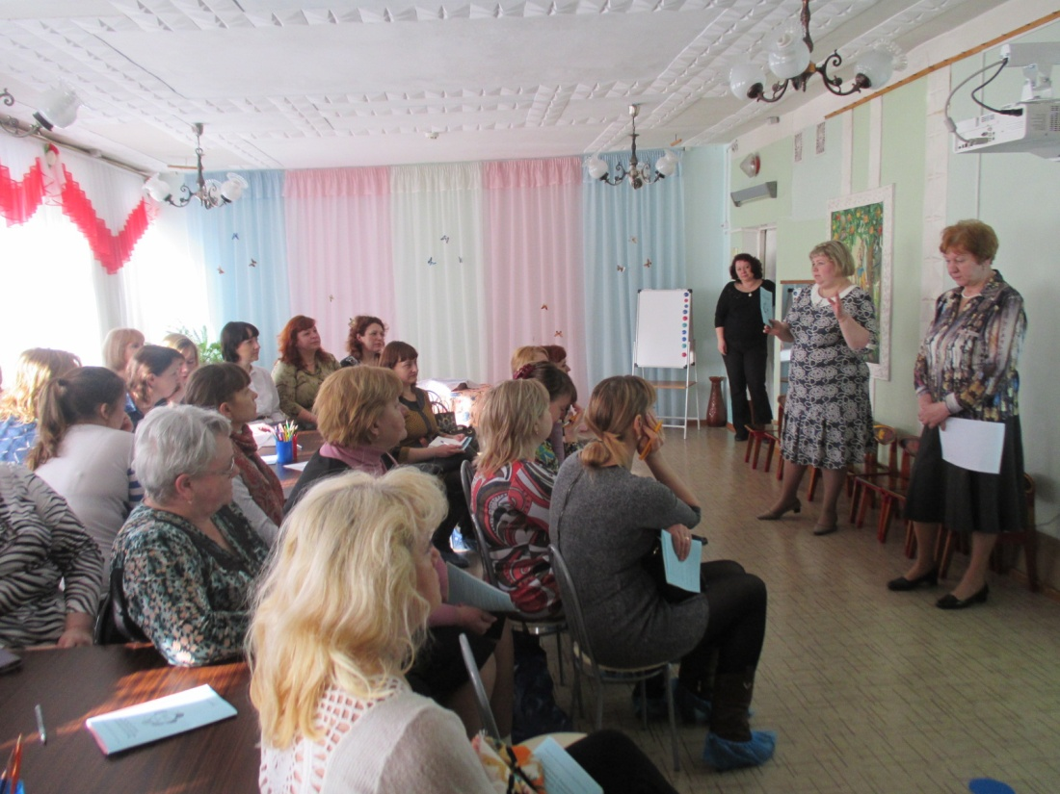
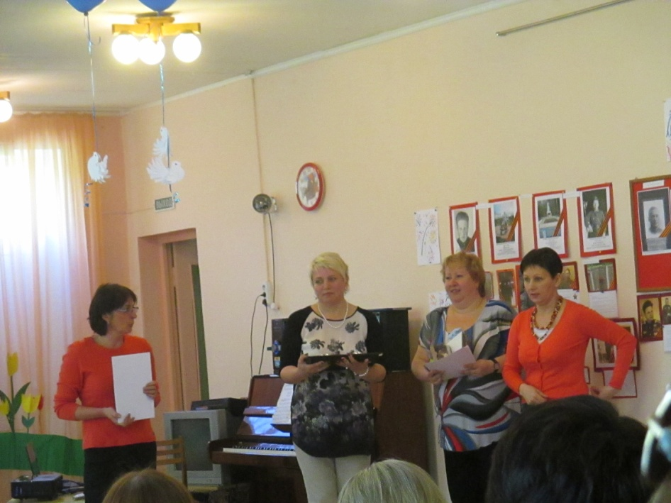

Slide 14
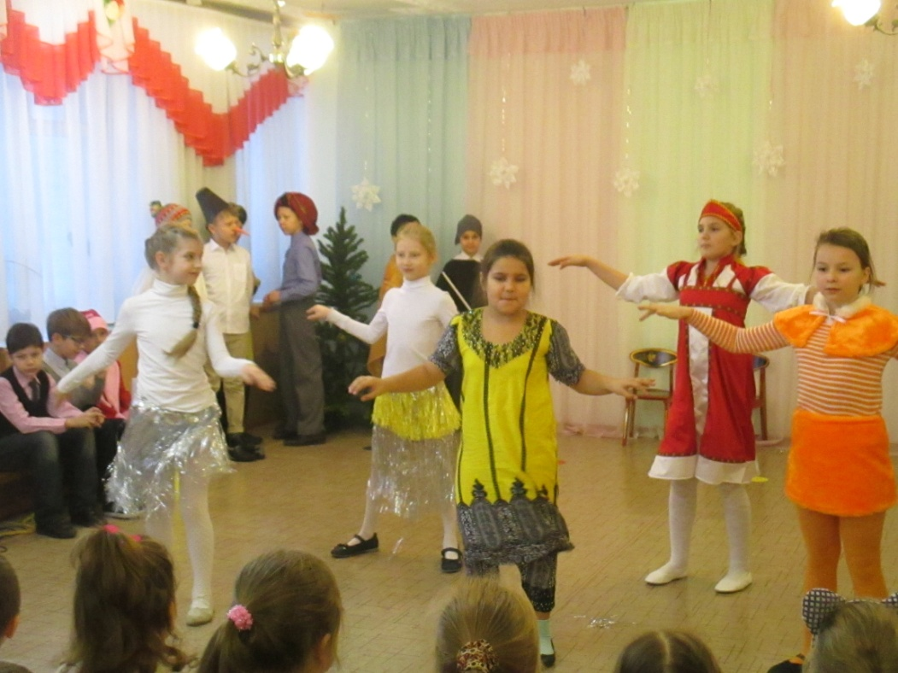
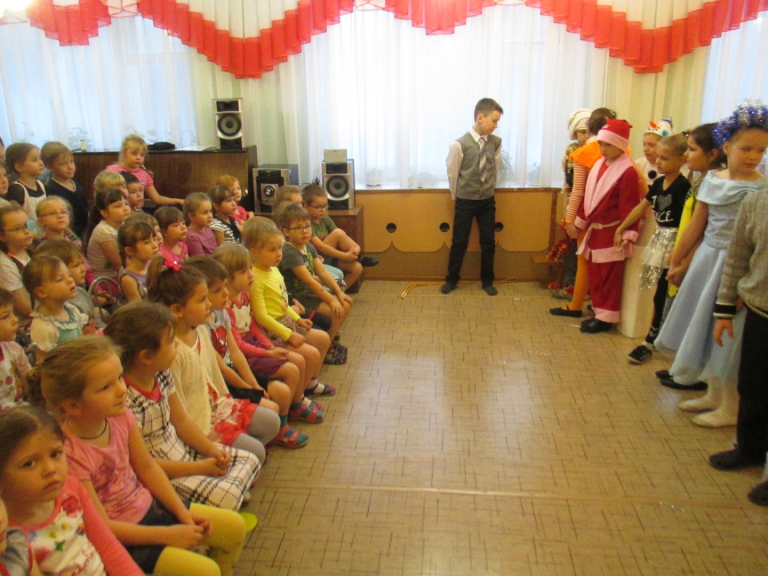

Slide 15
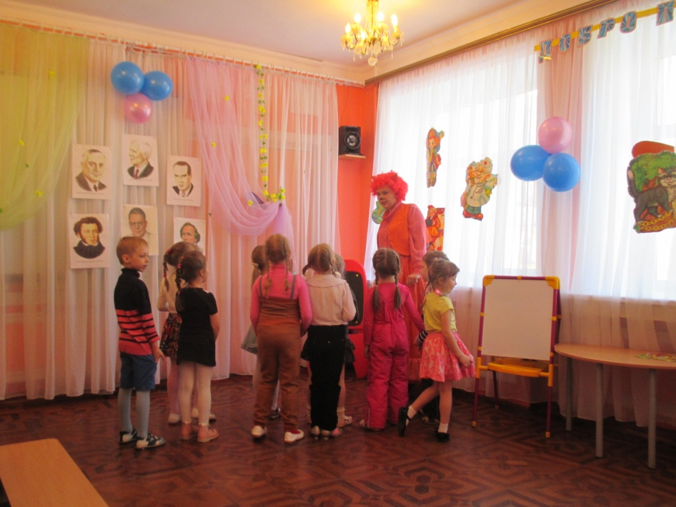
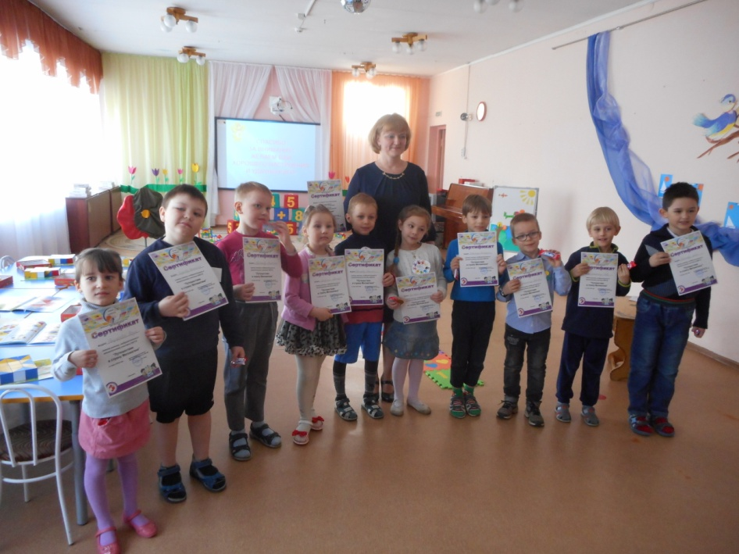
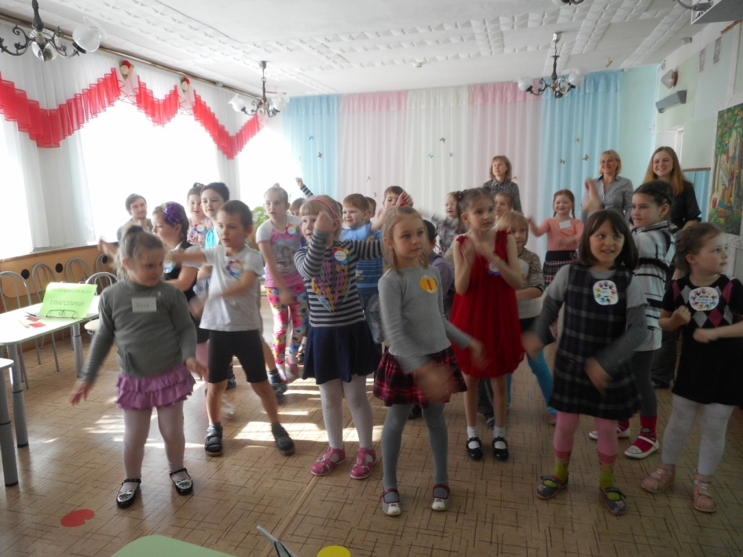
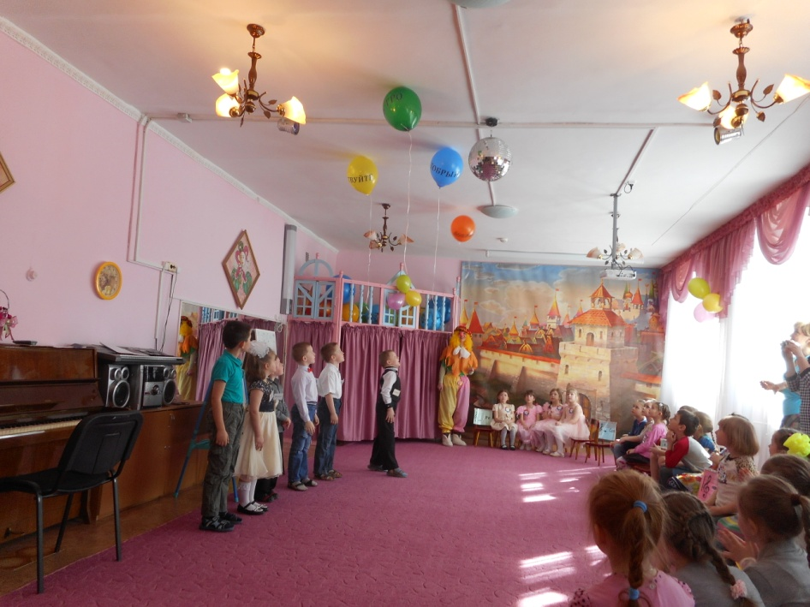

Slide 16
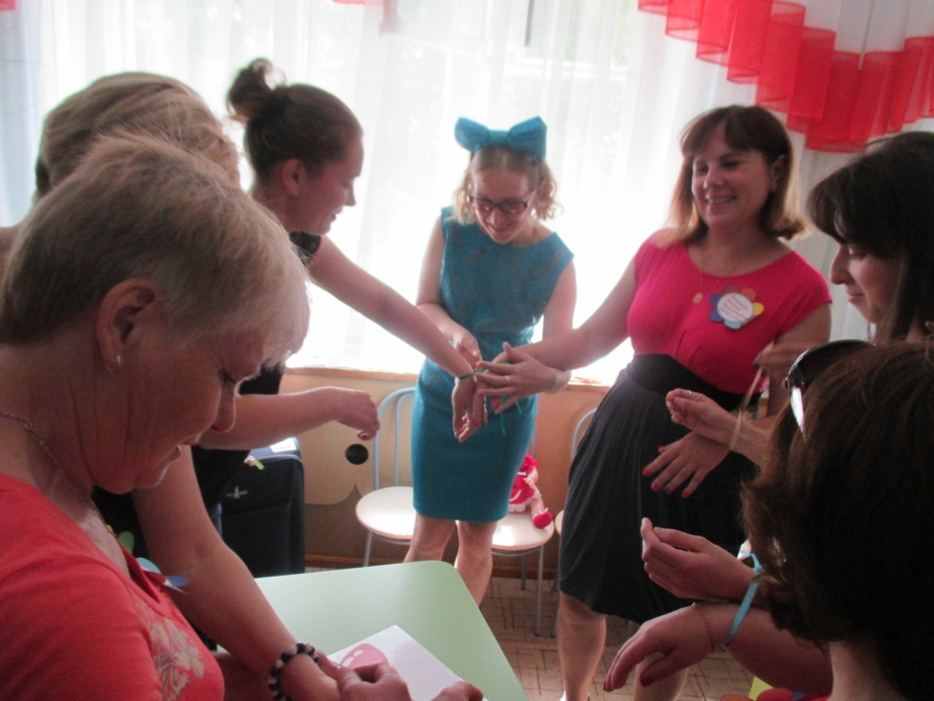
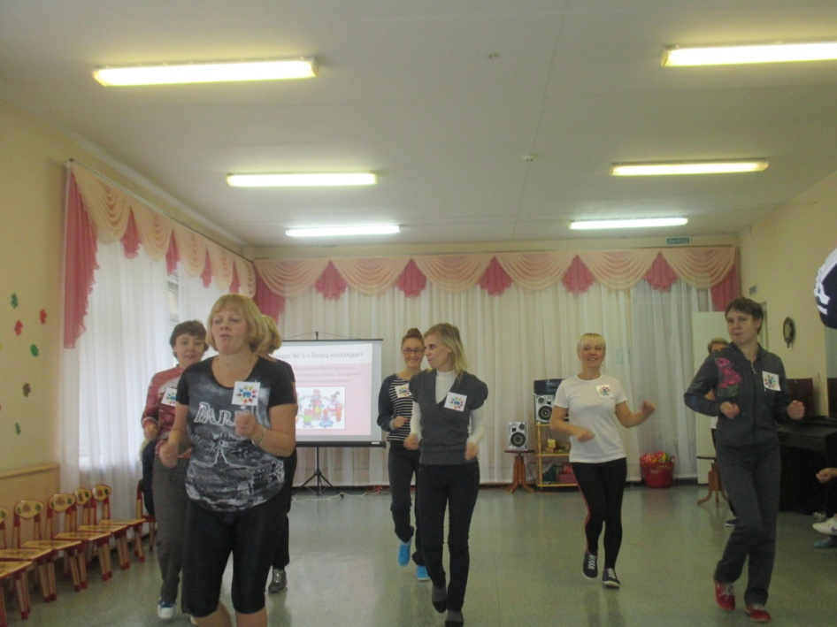
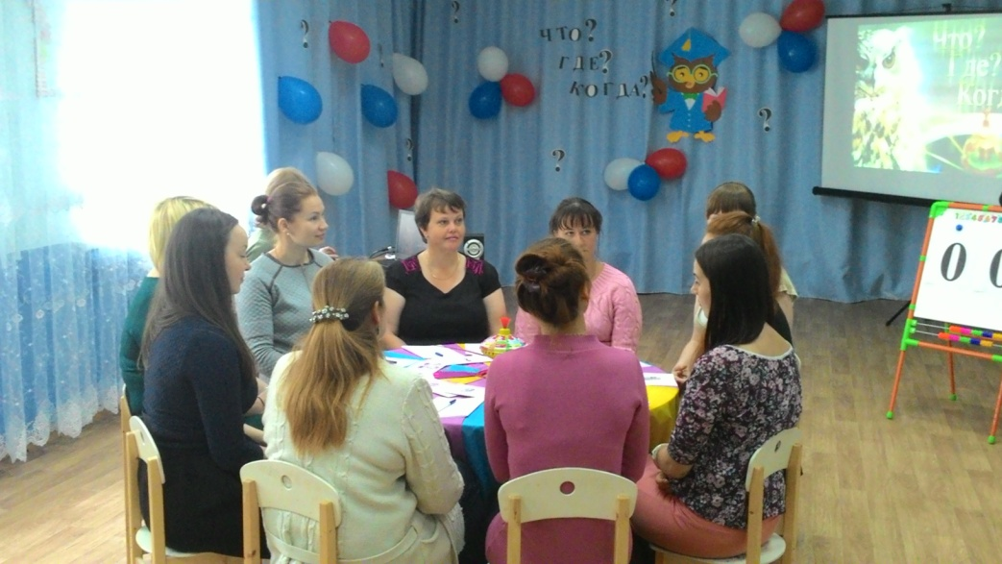
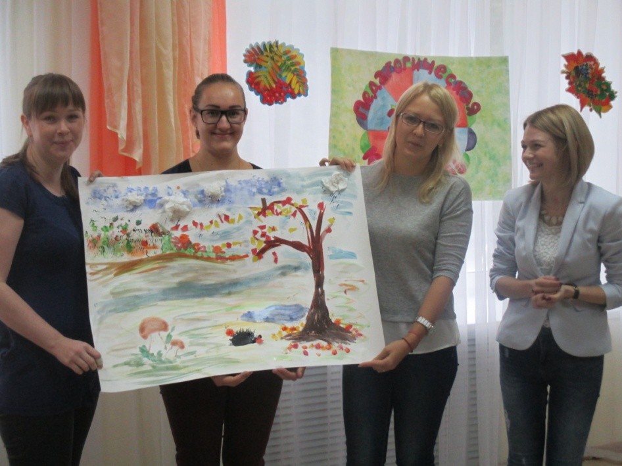

Slide 17
Перечень документов, регламентирующих работу ПМПк
1. Декларация о правах ребенка (принята 20 ноября 1959 г.).
2. Конвенция ООН о правах ребенка (принята 20 ноября 1989 г., ратифицирована 13 1990 г.).
3. Декларация ООН о правах инвалидов (принята 9 декабря 1975 г.).
4. Федеральный закон о социальной защите инвалидов №181-Ф3 от 24.11.1995г. с изменениями 4 января 1999 г.
5. Декларация ООН о правах умственно отсталых лиц (принята в 1981 г.).
6. Семейный кодекс РФ от 8 декабря 1995 г. (последние изменения – 28.12.04 г., №185 ФЗ).

Slide 18
Перечень документов, регламентирующих работу ПМПк
7. Международная статистическая классификация болезней, травм и причин смерти 10-го пересмотра
8. Федеральный закон от 29.12.2012 N 273-ФЗ "Об образовании в Российской Федерации".
9. Положение о психолого-медико-педагогической комиссии (Приказ Министерства образования и науки РФ от 20 сентября 2013 г. N 1082).
10.Закон РФ «О психиатрической помощи и гарантиях прав граждан при ее оказании» № 3185-1 от 2 июля 1992 г.
11. Закон РФ «Об основах системы профилактики безнадзорности и правонарушений несовершеннолетних» от 09.06.1999г.

Slide 19
Статья 42, пункт 2 закона «Об образовании в Российской Федерации»:
Психолого-педагогическая, медицинская и социальная помощь включает в себя:
1) психолого-педагогическое консультирование обучающихся, их родителей (законных представителей) и педагогических работников;
2) коррекционно-развивающие и компенсирующие занятия с обучающимися, логопедическую помощь обучающимся;
3) комплекс реабилитационных и других медицинских мероприятий;
4) помощь обучающимся в профориентации, получении профессии и социальной адаптации. (…)

Slide 20
ППМС центры
Центр «Развитие» | Центр «Доверие» | «Центр помощи детям»
г.Ярославль, пр. Ленина, д. 26 Тел. регистратуры 73-81-59 сайт: http://center-razv.edu.yar.ru | г.Ярославль, ул.Пионерская, д.19 Тел. регистратуры 55-50-64 сайт: http://centr-doverie.edu.yar.ru | г.Ярославль, ул.Некрасова, д.58 Тел. регистратуры 73-83-04 сайт: http://cpd.yaroslavl.ru

Slide 21
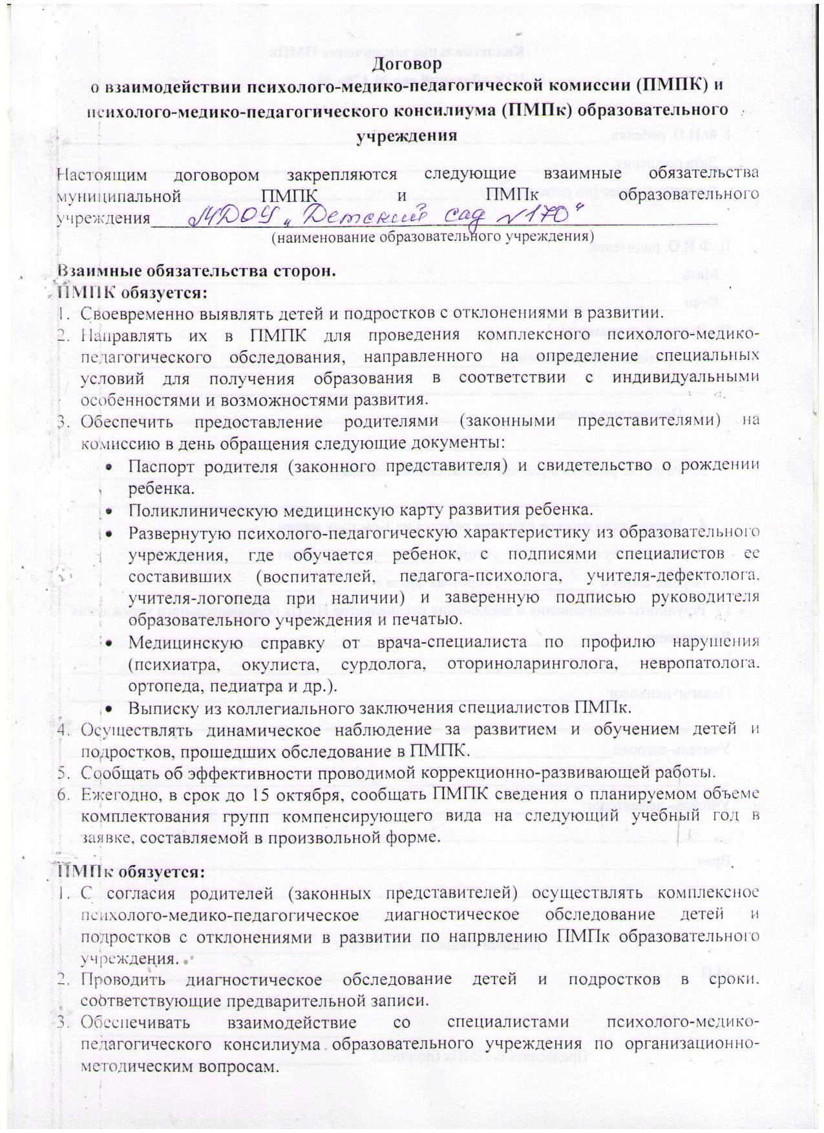

Slide 22
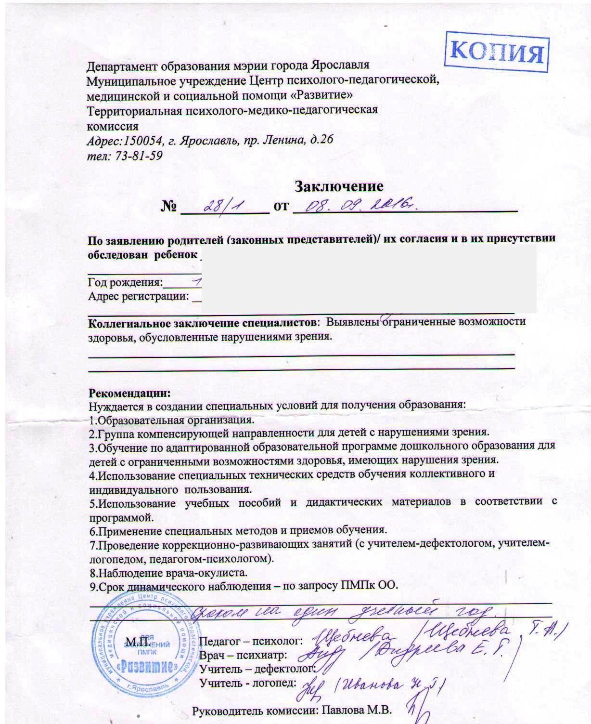

Slide 23
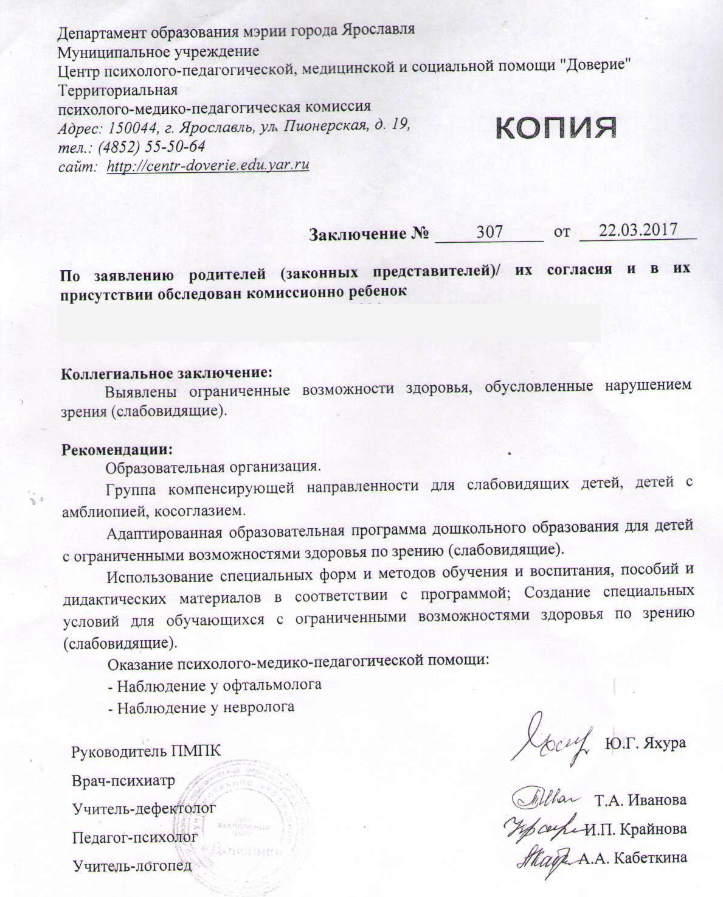

Slide 24
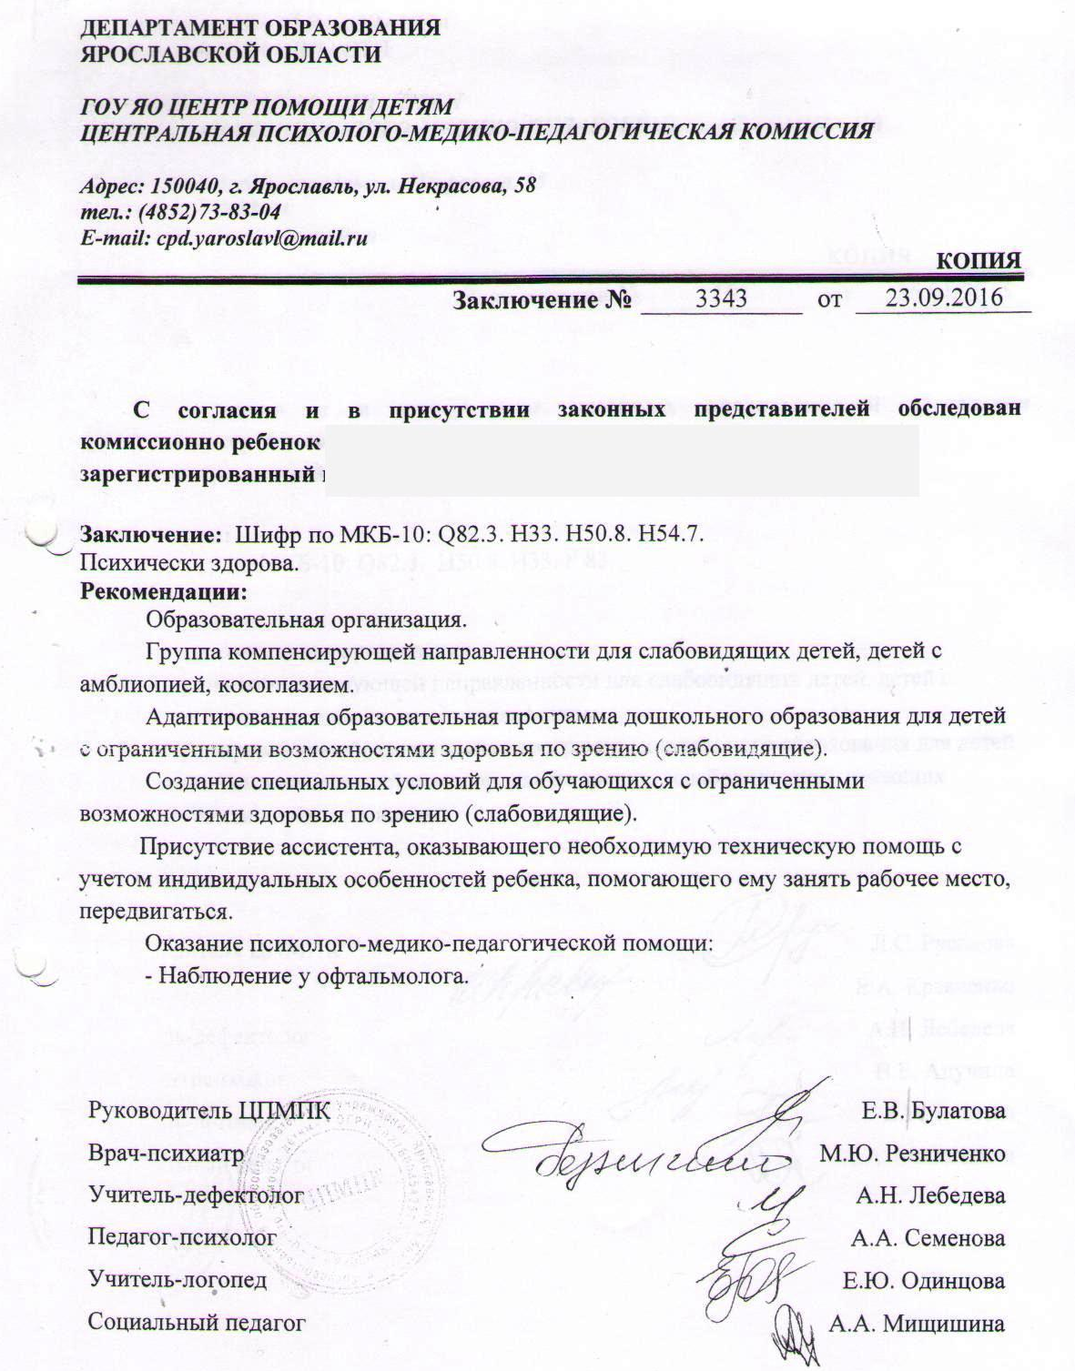

Slide 25
Организация работы планового ПМПк
Консилиумы | Содержание | Срок проведения
Установочное заседание ПМПк | - обсуждение и утверждение плана работы ПМПк на учебный год | Сентябрь
Первичные заседания ПМПк | определение уровня и особенностей развития детей для проведения коррекционной работы специалистов; определение форм и условий педагогического сопровождения воспитанников | Октябрь
Промежуточныезаседания ПМПк | - оценка динамики развития, внесение поправок и дополнений в коррекционную работу | Январь
Итоговые заседания ПМПк | - оценка уровня и динамики развития воспитанников на конец учебного года | Май

Slide 26
Протокол №
заседания ПМПк МДОУ «Детского сада № 170»
от _________ 201 года
Присутствовали: члены ПМПк – 6 человек
воспитатели: ФИО
Повестка дня
Результаты психолого-педагогического обследования детей
Слушали:
Специалистов ДОУ о результатах диагностики
Воспитателей групп о результатах педагогического мониторинга
РЕШЕНИЕ
1.
2.
М.П.
Председатель ПМПк _________________/ФИО
Члены ПМПк _______________/ФИО ______________/ФИО ______________/ФИО/
воспитатели ______________/ФИО
______________/ФИО

Slide 27
Протокол № ___
заседания ПМПк МДОУ «Детский сад № 170» от ______
Ф.И.О. ребёнка ____________________
Дата рождения _____ Возраст ______ Группа ____
Инициатор обращения ________________________
Ведущий специалист __________________________
Результаты обследования и заключения специалистов ПМПк:
Выписка из анамнеза (выполняется старшей медсестой):
Протекание беременности _______________________________
Протекание родов ______________________ оценка по Апгар __________________
Развитие ребёнка в ранний неонатальный период ____________________________
Нервно-психическое развитие ребёнка на 1-ом году жизни:
Держит голову с ____ стоит с _____ ходит с ______ гулит с _____
первые слова ___ короткая фраза с ________
перенесенные заболевания _______________________________________
Состоит ли на диспансерном учёте ____________
Нервно-психическое развитие
Группа риска ________________________ Группа здоровья _______
Психолого-педагогическая характеристика (заполняется воспитателем группы): _____________________________________________________
Заключение дефектолога _________________________________________
Заключение психолога: ____________________________________________
Заключение логопеда: _____________________________________________
Коллегиальное заключение ПМПк: ___________________________________
Рекомендации: _Направить на городскую ПМПКс целью определения образовательного маршрута

Slide 28
Для прохождения ПМПК необходимо предоставить следующие документы:
Паспорт родителя
Свидетельство о рождении ребенка
Направление образовательной организации
Психолого-педагогическая характеристика из образовательной организации
Коллегиальное заключение ПМПк ДОУ
Копия заключения ПМПК о результатах ранее проведенного обследования
Справка ВК по профилю обращения ребенка из медицинской организации
Подробную выписку из истории развития ребенка с заключением врачей, наблюдавших ребенка в медицинской организации по месту регистрации.

Slide 29
Муниципальное дошкольное образовательное
учреждение «Детский сад № 170» В территориальную
(МДОУ «Детский сад № 170») психолого-медико-
150054, г. Ярославль, ул. Чехова, д.43в педагогическую комиссию
Тел. (факс) (4852)79- 23-30
e-mail: yardou170@yandex.ru
ОГРН 1027600679193 ОКПО 57770686
ИНН 7604056094 КПП 760401001
направление
В территориальную психолого-медико-педагогическую комиссию направляется ребенок Имя Фамилия, дата рождения 00.00.2012 г, проживающий по адресу г. Ярославль, улица, дом, квартира с целью прохождения углубленного психолого-медико-педагогического обследования и определения дальнейшего образовательного маршрута.
Дата
Заведующий МДОУ «Детский сад № 170»______________ Ворогушина С.В.

Slide 30
Психолого-педагогическая характеристика на воспитанника
МДОУ «Детский сад № 170» Кировского района г. Ярославля
Фамилия Имя, возраст. Дата рождения.
Детский сад посещает с ___, ходит в ________ группу.
При поступлении в детский сад адаптация прошла __________.
Сформированность культурно-гигиенических навыков
Эмоциональный фон, установление контакта с детьми и взрослыми, черты характера.
Сформированность познавательного интереса
Развитие восприятия (сенсорные эталоны)
Развитие внимания и памяти
Развитие наглядно-образного мышления. (Как сформированы операции обобщение, классификация, аналогии, установление причинно-следственных связей)
Развитие психических процессов соответствует (не соответствует) возрасту.
Темп и объем усвоения образовательной программы. Какие образовательные области осваивает успешно, какие вызывают затруднения
Развитие мелкой моторики. Владение карандашом, ножницами. Качество продуктивной деятельности.
Освоение сюжетно-ролевой игры. Знание правил, взаомодействие с детьми в игре.
Развитие речи: фонематический слух, словарный запас, звукопроизношение, построение фразы, развитие связной речи.
Дата
Воспитатель
Учитель-дефектолог
Учитель-логопед
Педагог-психолог
Заведующий МДОУ «Детский сад № 170»

Slide 31
Коллегиальное заключение ПМПк МДОУ «Детский сад № 170»
№ _________ от __________________20 г.
1. ФИО ребенка ____________________________________________________
Дата рождения _____________________________________________________
Домашний адрес (по прописке) _____________________________________ _______________________________________________________________
2. ФИО родителей:
Мать _____________________________________________________________
Отец______________________________________________________________
3. Выписка из анамнеза:
Протекание беременности ___________________________________________
__________________________________________________________________
Развитие ребенка в ранний неонатальный период________________________
__________________________________________________________________
Нервно- психическое развитие ребенка на 1-м году жизни
Держит голову с _________, стоит с ___________, ходит с ________________
Первые слова с __________, короткая фраза с ___________________.
4. Результаты обследования и заключения специалистов ПМПк образовательного учреждения:
Воспитатель________________________________________________________
Психолог __________________________________________________________
Логопед ___________________________________________________________
Дефектолог ________________________________________________________
Подписи специалистов ПМПк:
___________________________________________
___________________________________________
___________________________________________
___________________________________________
М.П. Председатель ПМПк ______________________________

Slide 32
Офтальмологические центры
Областная детская клиническая больница Тутаевское шоссе дом 27 тел. 51-34-80
Для Ленинского и Кировского района Кабинет охраны зрения детей ул. Чехова дом 43 тел. 73-28-20
ОфтаКит - детское отделение ул. Чайковского 32 тел. 94-52-45.
59-34-86
Клиника Тихова ул. Яковлевская тел. 24-00-00
Оперативное лечение Областная клиническая больница 16 отделение

Slide 33
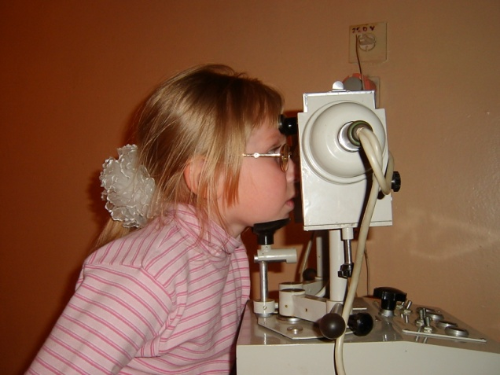
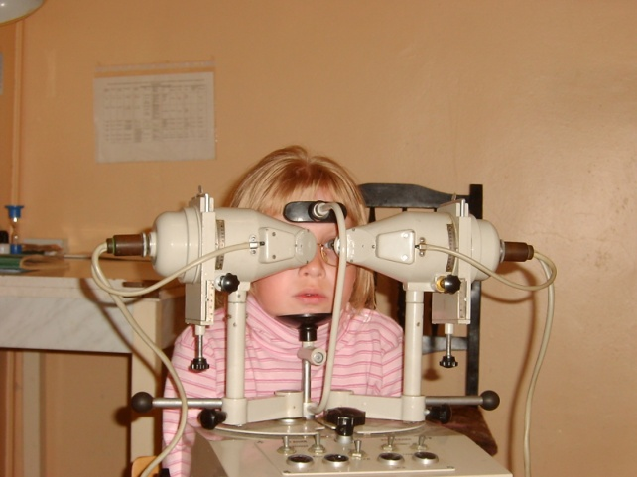
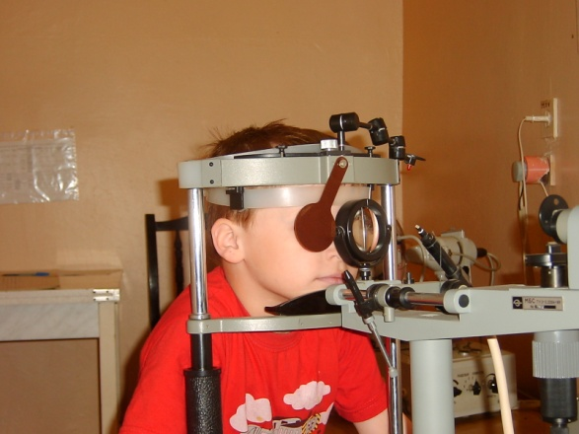
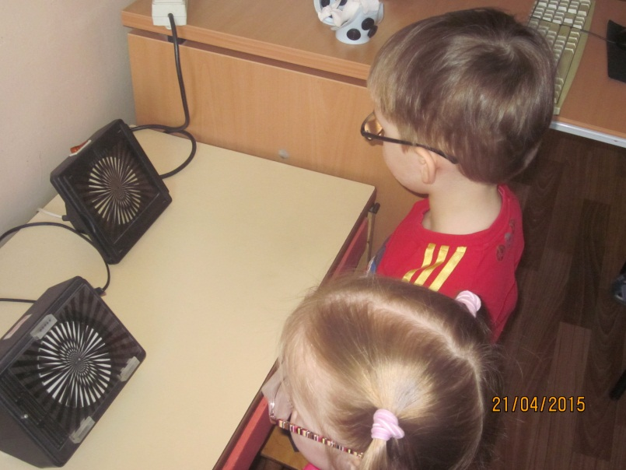
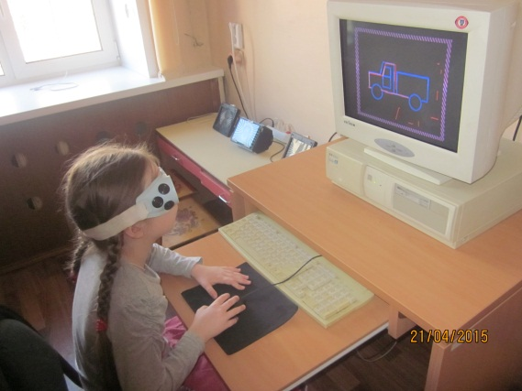
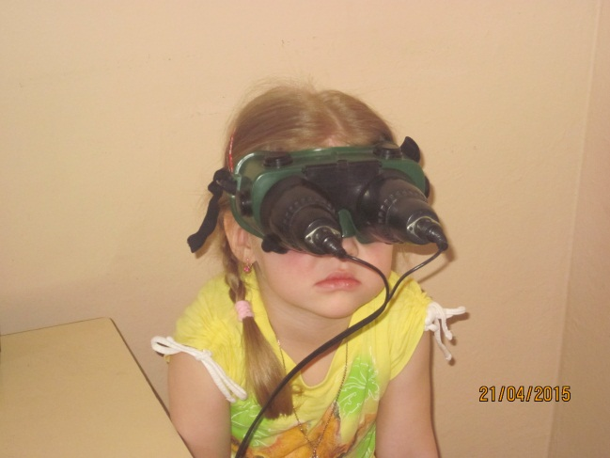
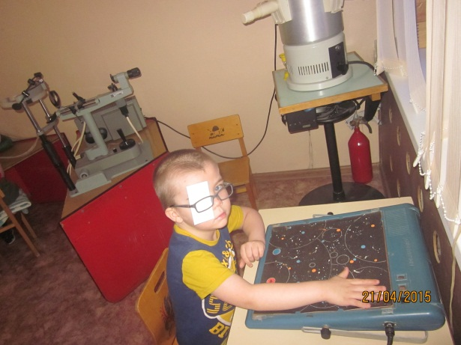

Slide 34
Основными задачами коррекционно-педагогической работы с детьми с нарушением зрения являются:
Активизация зрительных функций: соблюдение режима ношения очковой коррекции, рекомендованной врачом – офтальмологом, соблюдение зрительной нагрузки. Ребенку в это время предлагаются дидактические игры и упражнения с мозаикой, домино, лото, бусы, обводка, т.е. фиксация взора на мелких предметах.
  Тренировка сетчатки глаза. Упражнения с цветными предметами – яркими, крупными. Формирование цветоразличения соотнесение, узнавание и называние основных цветов и оттенков.

Slide 35
  соотнесение, узнавание и называние основных цветов и оттенков.
  Укрепление мышц глаза, развитие глазодвигательных, прослеживающих функций, расширение поля зрения.
  Развитие устойчивой зрительной фиксации (локализации): использовать красную точку на белом фоне. Смотреть, видеть, напрягать зрение. Восстановление пространственной локализации.
  Выработка бинокулярного зрения.
  Развитие стереоскопического зрения.

Slide 36
Вся образовательная и коррекционная работа осуществляется в условиях тесной взаимосвязи и слаженной работы всех педагогов и специалистов (учителя-дефектолога, воспитателей, инструктора по физической культуре, педагога-психолога, учителя-логопеда), работающих с этими детьми. С этой целью в начале учебного года учителем – дефектологом составляется памятка.

Slide 37
Рекомендации по проведению коррекционной работы в группе с нарушением зрения.
Зрительный диагноз и диагноз сопутствующего заболевания;
Зрительные нагрузки, тренировочные упражнения, преследующие лечебные цели;
Практические рекомендации педагогам при реализации коррекционно-педагогических задач в разных видах деятельности;
Необходимые ограничения, записываются их характер и срок, на который они установлены, особенно на период атропинизации;
Группа здоровья по зрению и по физкультуре отдельно;
Офтальмологические требования при работе с наглядностью и зрительным нагрузкам.

Slide 38
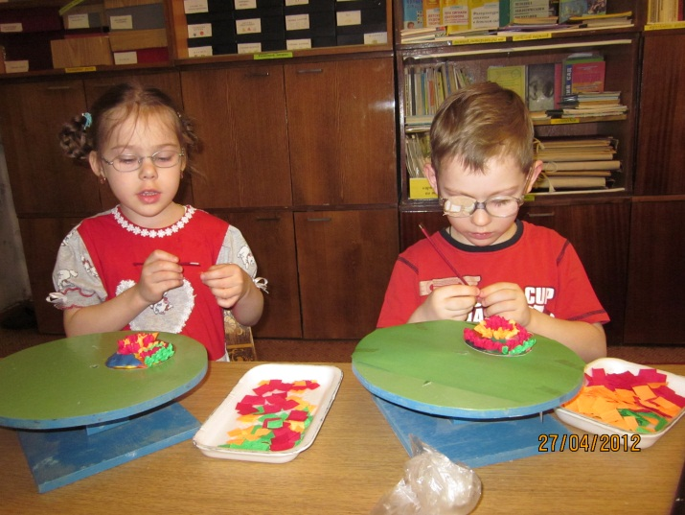
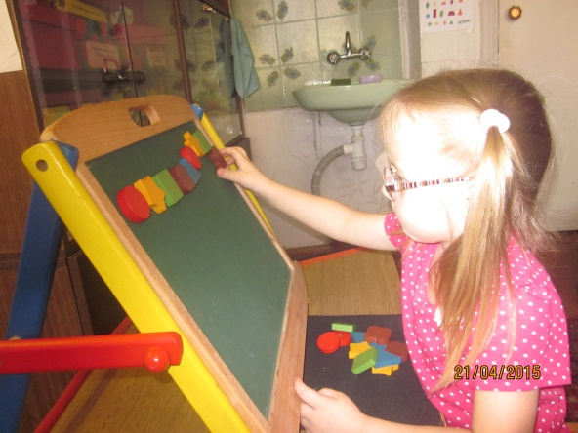
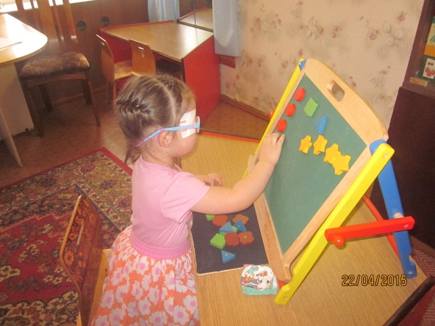
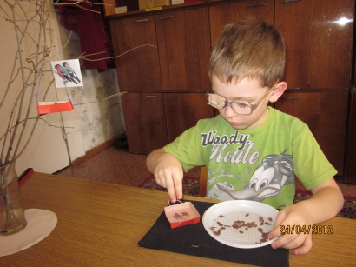
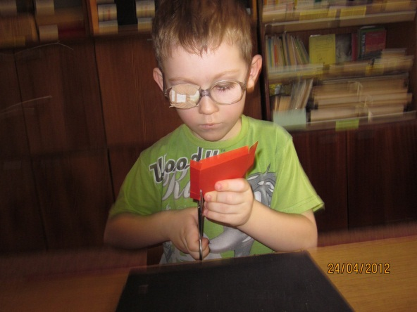
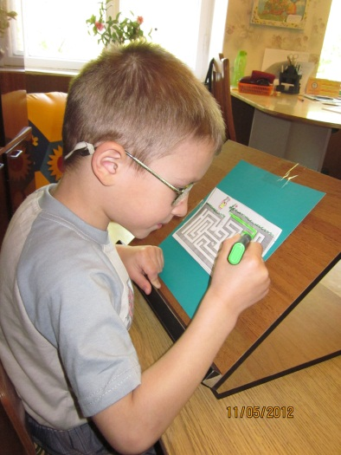
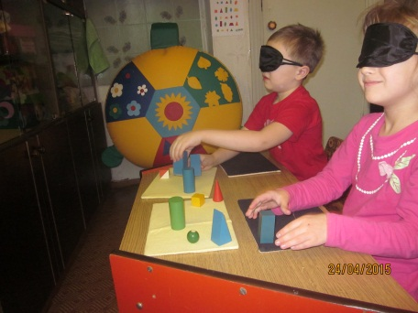
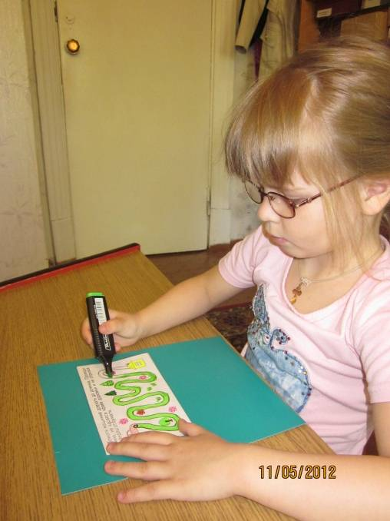
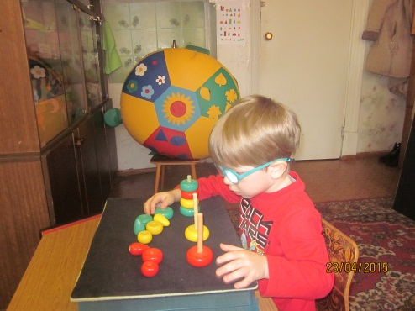
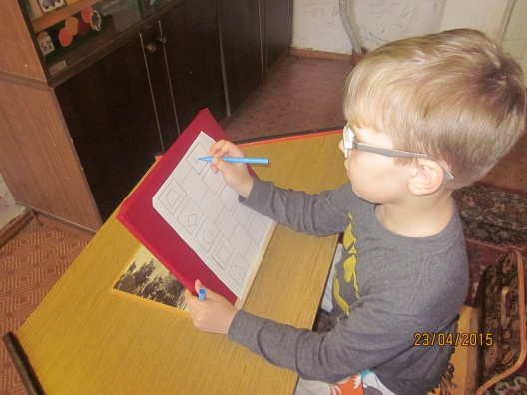

Slide 39
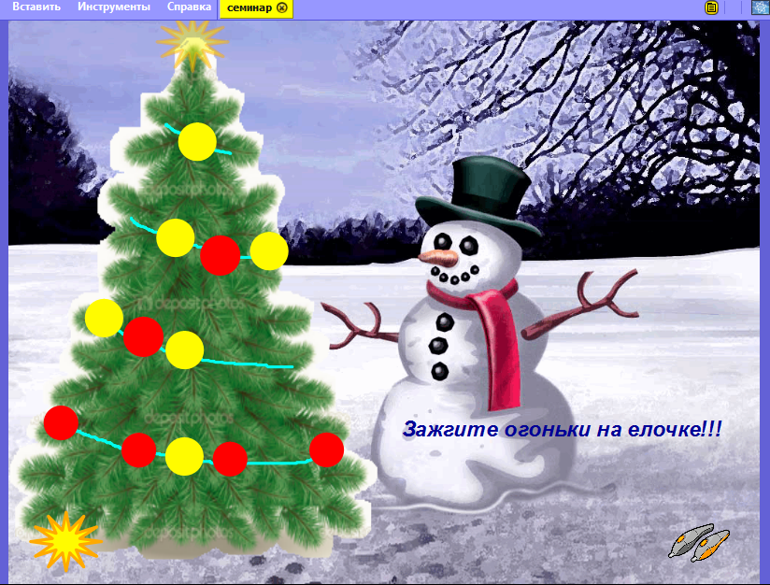
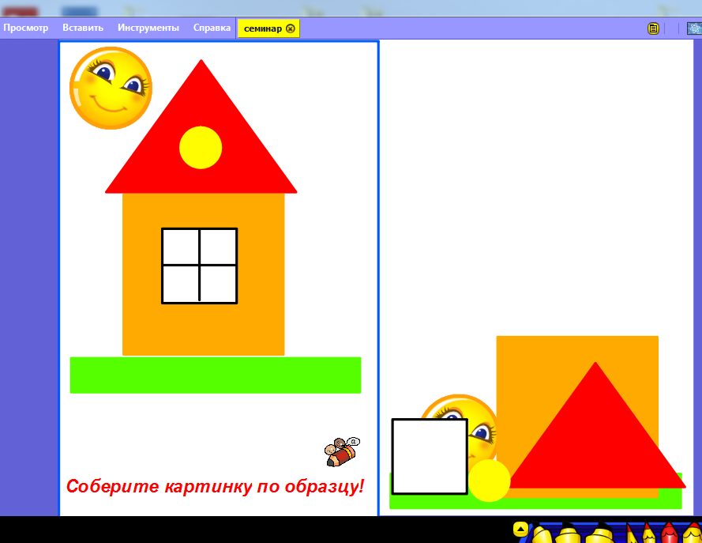
Бусы на елке.
Дом из геометрических фигур.

Slide 40
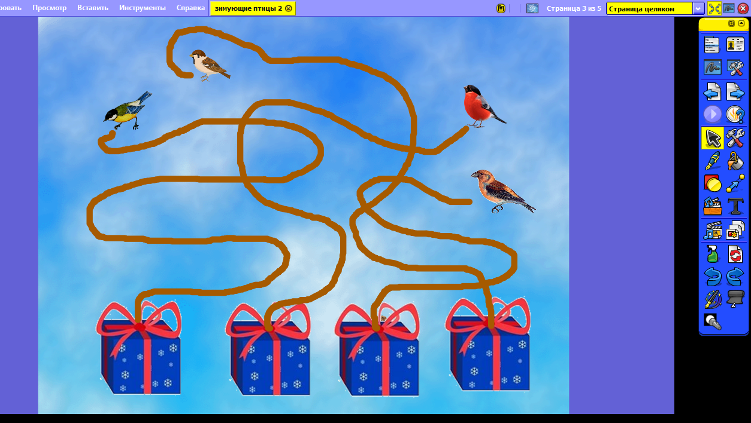
Лабиринт.
Птицы: Кто чем питается?

Slide 41
Подсчитайте количество крестиков

Slide 42
4

Slide 43
Проследите глазами за звездочкой

Slide 44
Notes:
44

Slide 45
Фигуры какого цвета исчезли
Notes:
45

Slide 46
Черные
Notes:
46

Slide 47
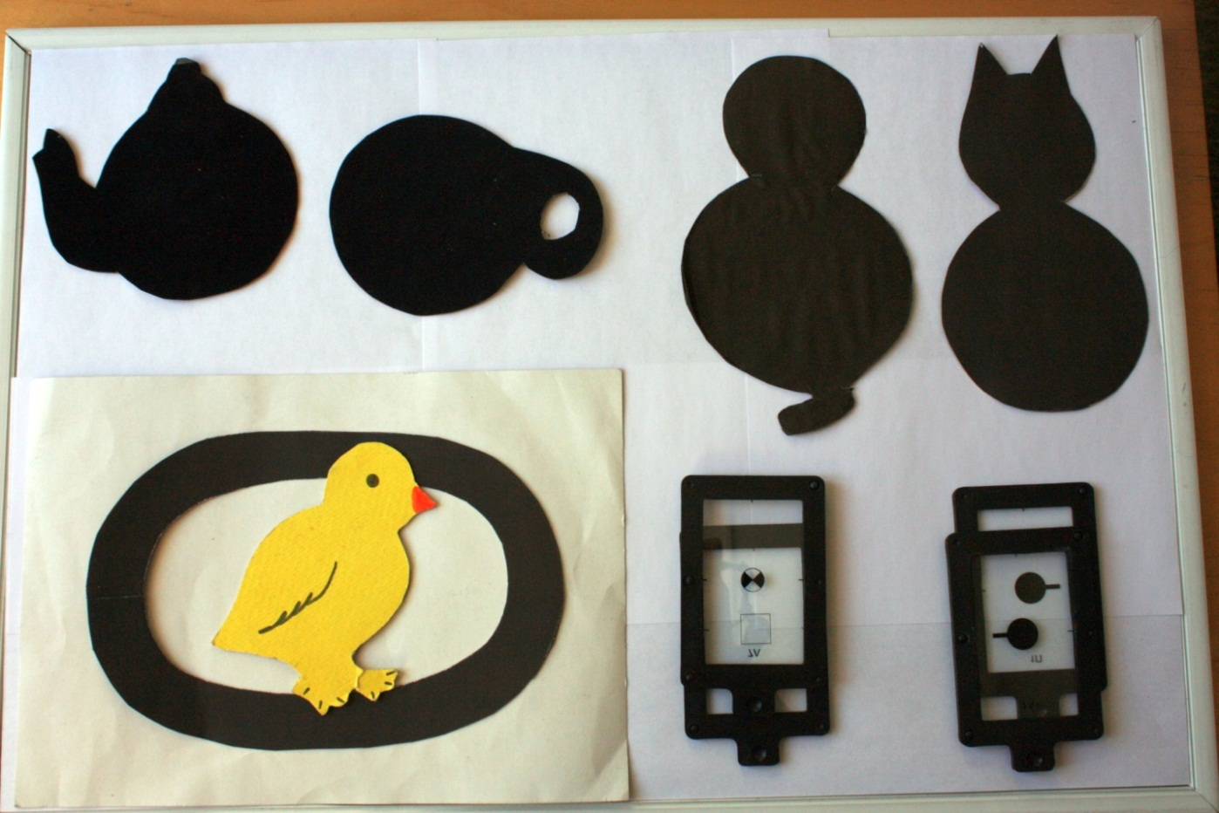
Кошка
Чайник

Slide 48
Требования к демонстрационному
материалу
Контрастность предъявляемых объектов и изображений по отношению к фону должна быть от 60% до 100%. Отрицательный контраст при обследовании предпочтительнее, так как дети лучше различают черные объекты на белом фоне, по сравнению с белыми объектами на черном фоне. Лучше воспринимают силуэтные фигуры, нежели контурные.
При выборе изображений следует учитывать пропорциональность отношений по величине в соответствии с соотношениями реальных объектов, высокий цветовой контраст, более четкого выделения ближнего, среднего и дальнего планов.
Величина объектов должна быть определена в зависимости от возраста и зрительных возможностей детей.
Расстояние от глаз определяется для каждого ребенка индивидуально – 20-30 см. картинки предъявляются под углом от 5 до 45 градусов относительно линии взора.

Slide 49
Фон, на котором предъявляется объект, должен быть разгружен от лишних деталей, иначе возникают затруднения в опознании объекта и его качеств в соответствии с заданием.
Для улучшения зрительного восприятия желательно использовать фоновые экраны для создания контрастности. Для близоруких детей предпочтительней темный фон (желательно зеленый) и светлый объект, а для дальнозорких – наоборот. Объект (изображение или предмет) должен быть без бликов, без лишних деталей. Необходимо иметь два мольберта для рассматривания на уровне глаз: 1 – для рассматривания, сидя, другой – стоя.
Цветовую гамму желательно использовать в желтых, красных, оранжевых и зеленых тонах.
Рассаживать детей надо сообразно с их диагнозами. За первые столы необходимо сажать детей, страдающих амблиопией высокой степени и расходящимся косоглазием, за последние столы – детей с более высокой остротой зрения и сходящимся косоглазием.
Во время занятий традиционная физкультминутка должна дополняться упражнениями для снятия зрительной нагрузки. Целесообразно приглашать детей к окну, посмотреть на дальние и близкие предметы, понаблюдать погоду, движение транспорта и полет птиц

Slide 50
Рекомендации к зрительной работе:
Уменьшить нагрузку на глаза. Недопустимо рассматривание иллюстраций, чтение книг, выполнение графических заданий при плохом освещении, лежа. Во время занятий расстояние от книги должно быть не менее 30-35 см.
Дома для занятий должно быть отведено светлое место у окна.
В вечернее время суток следует пользоваться лампой с непрозрачным колпаком, свет должен падать с левой стороны только на рабочую поверхность, а глаза оставались в тени.
Телевизор смотреть не более 2-3 часов в неделю. Продолжительность просмотра 60 минут.
Дети должны знать, что длительное зрительное напряжение приводит к переутомлению зрения и снижению умственной работоспособности.
Обязательно следует соблюдать режим чередования зрительной работы с расслаблением зрения.

Slide 51
Социальные партнеры в сфере культуры
Библиотека-филиал № 4 им. В.В. Терешковой МУК «ЦСБД г. Ярославля».
«Ярославская областная специальная библиотека для незрячих и слабовидящих» ГУК ЯО
ГАУК ЯО «Ярославский государственный историко-архитектурный музей-заповедник»

Slide 52
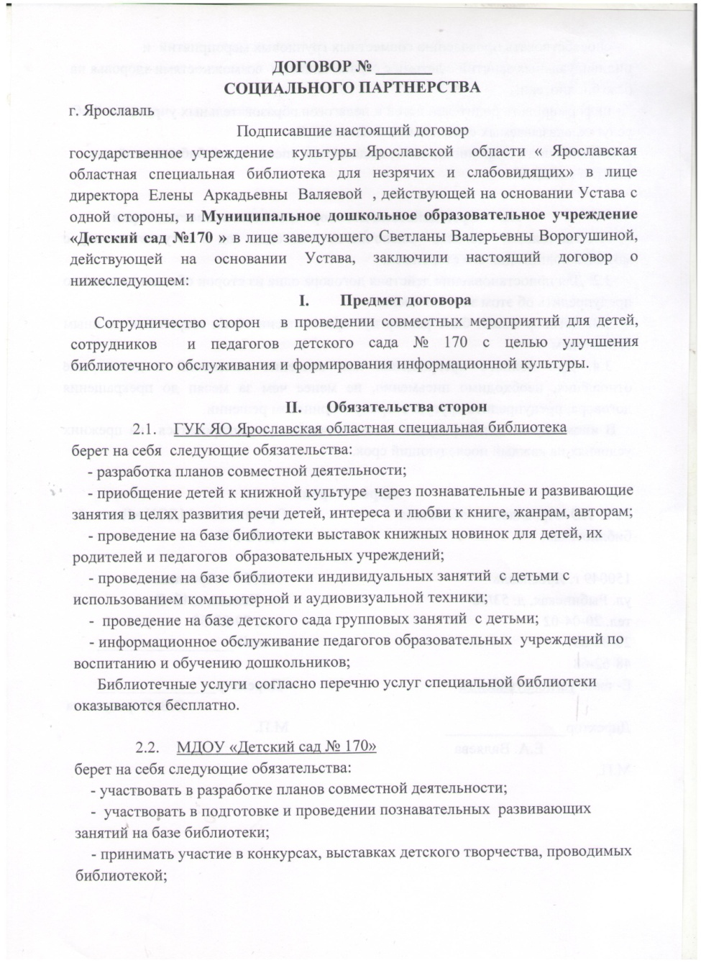

Slide 53
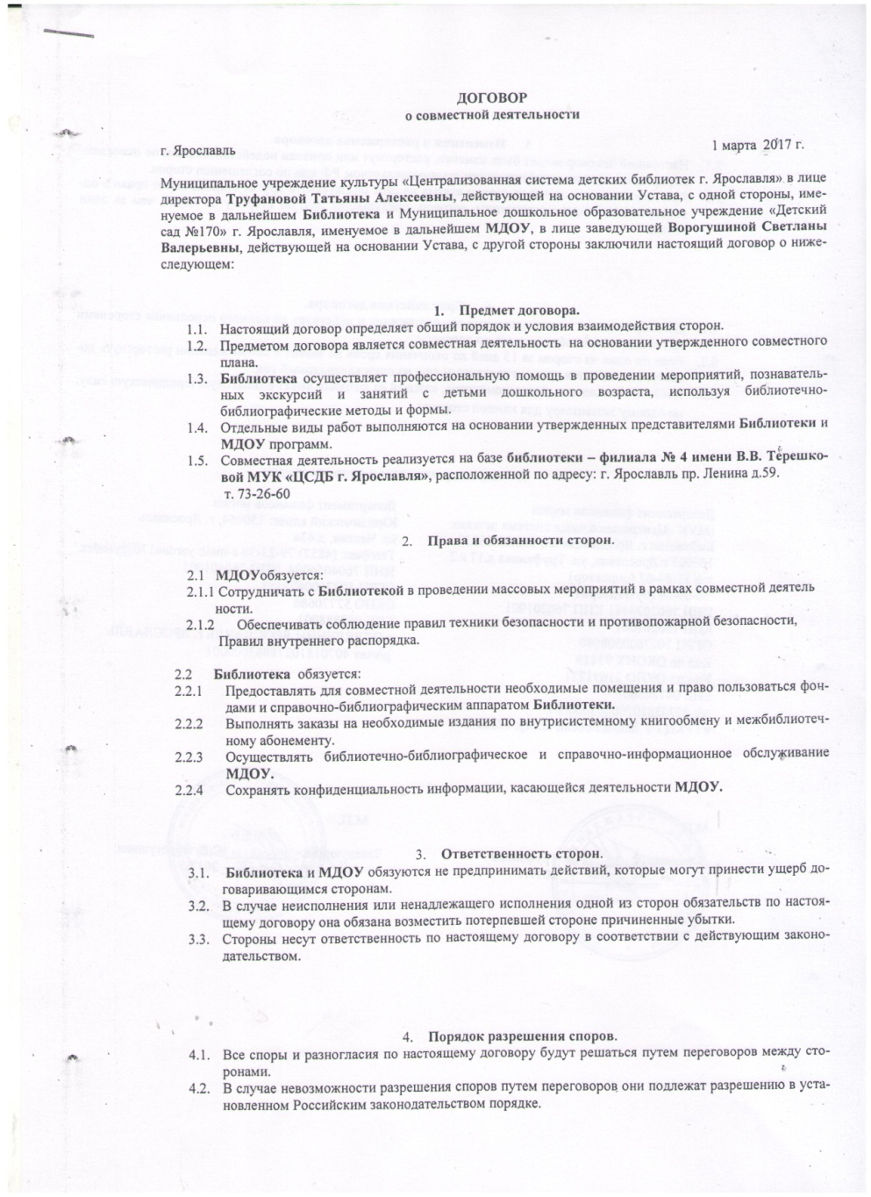

Slide 54
Задачи взаимодействия с учреждениями культуры
Способствовать развитию духовно-нравственной культуры участников образовательного процесса.
Создавать условия для самореализации личности ее интеграции в социокультурную систему города.
Осуществлять интегрированный подход к эстетическому воспитанию и формированию художественно-творческих способностей в системе «ребенок-педагог-родитель».
Способствовать приобщению детей к книжной культуре через познавательные и обучающие занятия, проведение совместных мероприятий с детьми с ОВЗ.
Способствовать развитию информационного обслуживания педагогов

Slide 55
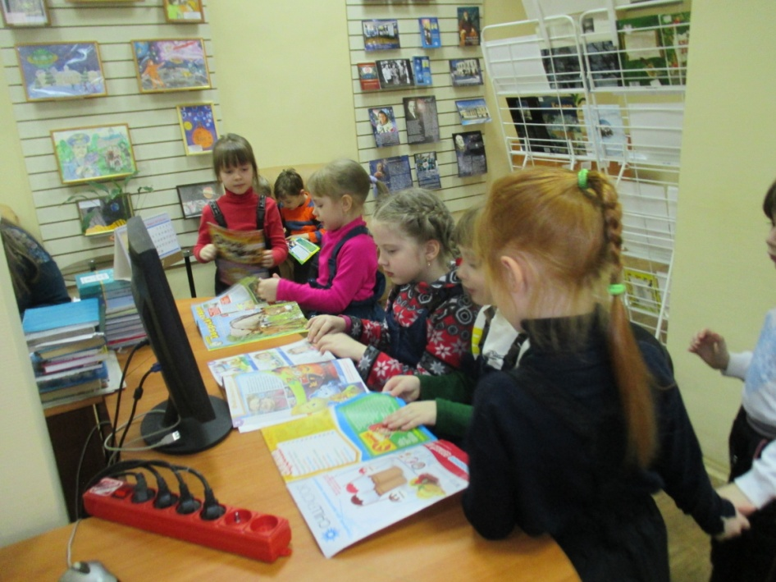
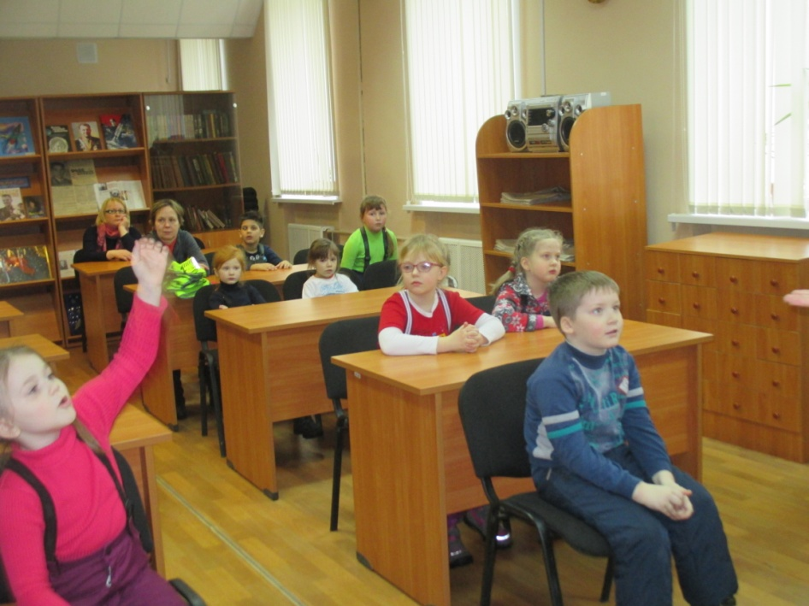
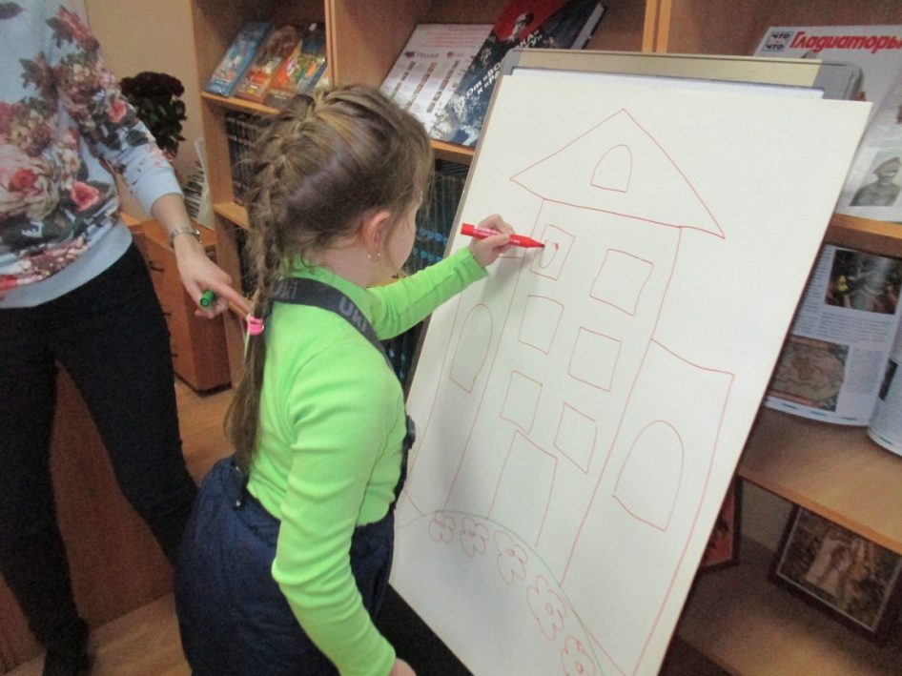
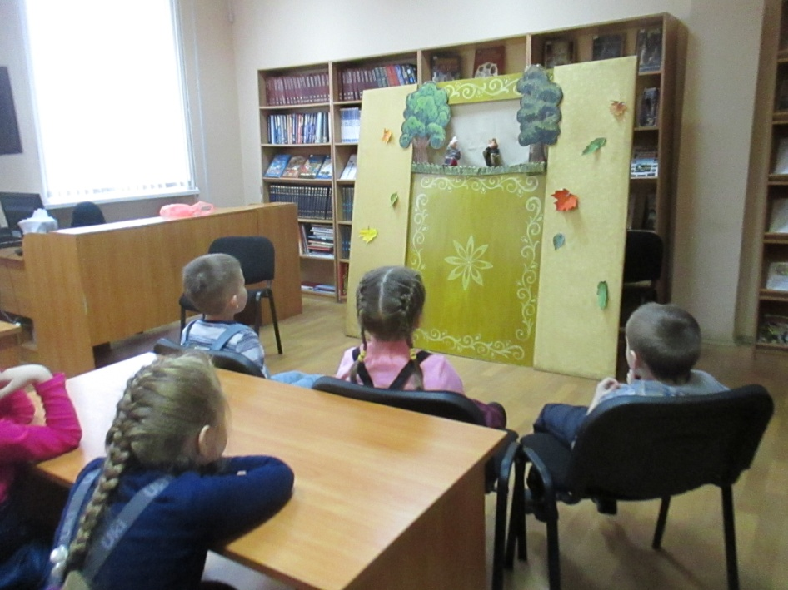

Slide 56
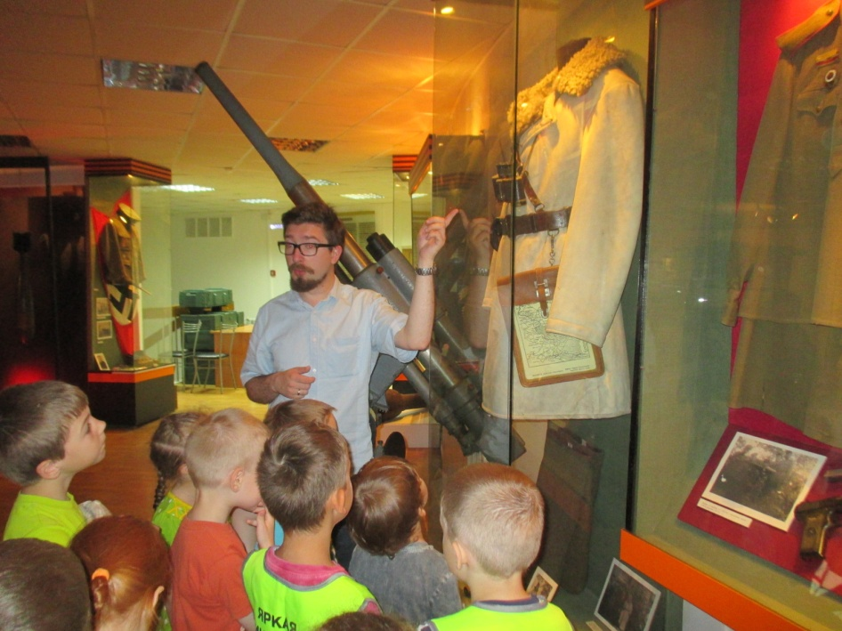
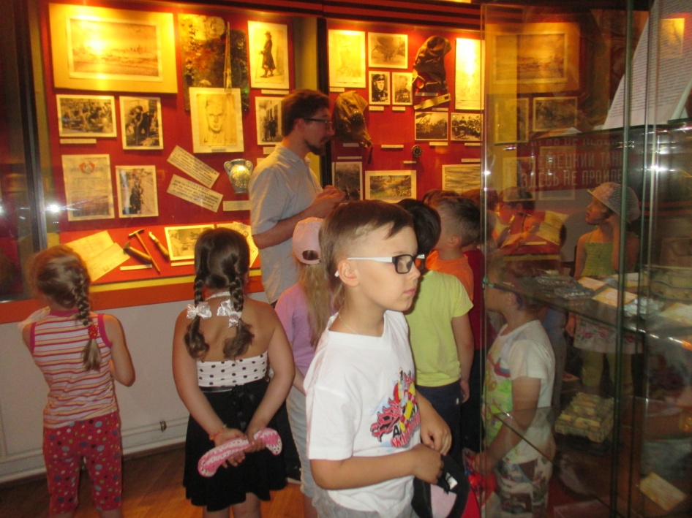
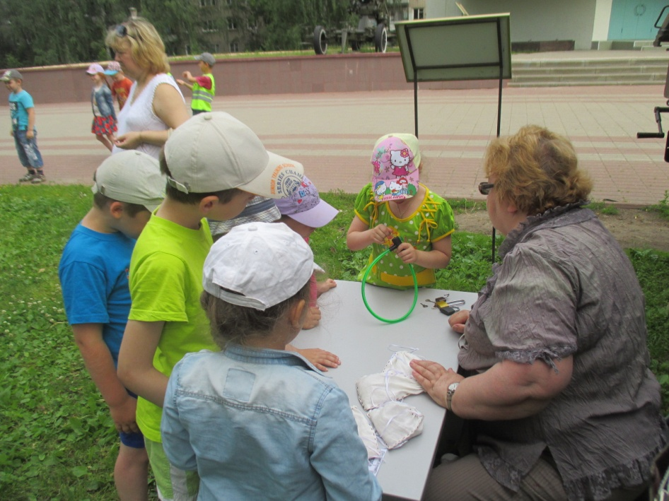


Slide 57





Slide 58

Государственное учреждение культуры Ярославской области
"Ярославская областная специальная библиотека для незрячих и слабовидящих"

Slide 59





Slide 60





Slide 61
Этапы развития социального взаимодействия:
I Этап
Определение ключевых характеристик ДОУ
II Этап
Обмен информацией социальными партнерами
III Этап
Осуществление взаимодействия

Slide 62
Органы
власти
Образование
Администрация
Здравоохранение
Воспитатель
Культура
Полиция
ГИБДД
МЧС
Учитель-дефектолог
Учитель-логопед
Ребенок
Семья
Педагог-психолог
НКО
и
КОО
Медицинский блок
Спорт
Инструктор по физкультуре
Музыкальный руководитель
Социальная
защита
Массовые
коммуникации
Схема взаимодействия

Slide 63
Спасибо за внимание!

